Slide 1
Quand l’expression des sentiments permettent aux compositeurs de revendiquer leur appartenance à une nation.
Musique, création de nation et expression des sentiments.
séance 6 : Finaliser et évaluer

Slide 2

Relie le bon compositeur au bon extrait
Franz Liszt
Alexandre Borodine
B. Smetana
Dans les steppes de l’Asie centrale
La Moldau
Rhapsodie hongroise no 2

Slide 3
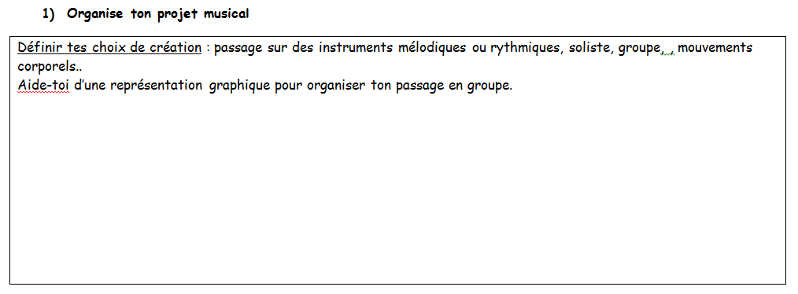

Slide 4
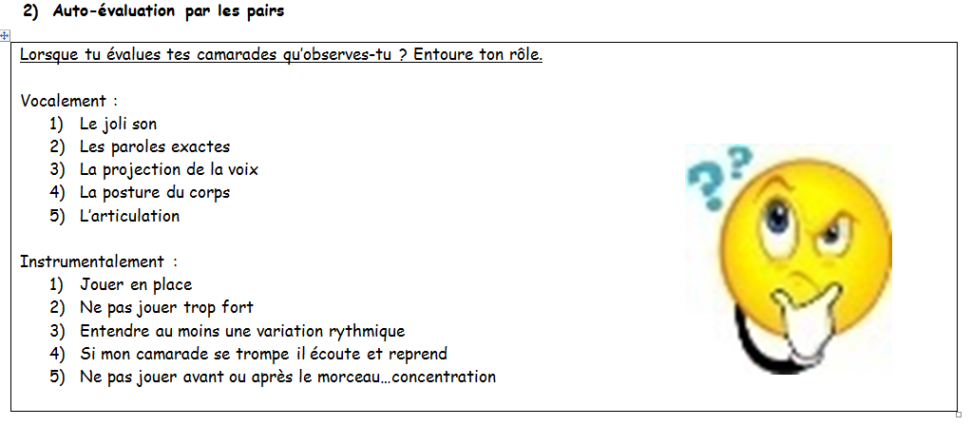

Slide 5
